Slide 1
Python Part 1 - Basics
Tasya Amanda Adinegara

Slide 2
Variabel

Slide 3

Variabel adalah nama yang digunakan untuk menyimpan nilai. Anda dapat membuat variabel dengan format seperti berikut : nama_variabel = nilai. Operator "=" dalam python digunakan untuk menetapkan nilai variabel yang berada di sebelah kiri. Nama variabel tidak menggunakan tanda petik.

Slide 4
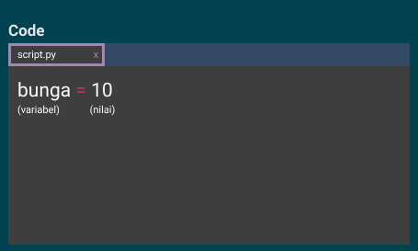
Variabel

Slide 5
2. Data Types & Conversion

Slide 6
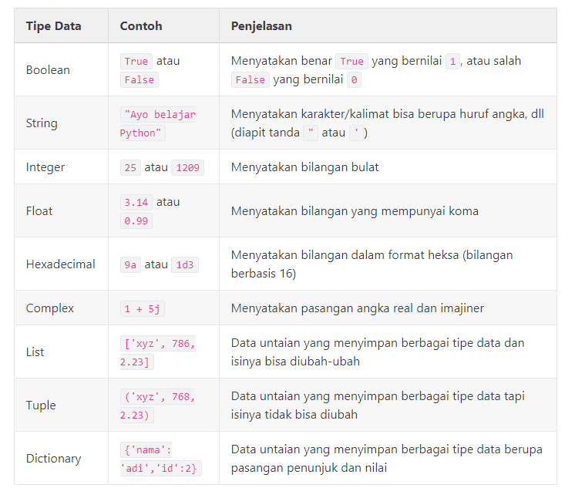
Tipe Data
Tipe data adalah suatu media atau memori pada komputer yang digunakan untuk menampung informasi.
Python sendiri mempunyai tipe data yang cukup unik bila kita bandingkan dengan bahasa pemrograman yang lain.
Berikut adalah tipe data dari bahasa pemrograman Python

Slide 7
Konversi
Python mendefinisikan fungsi konversi tipe untuk secara langsung mengonversi satu tipe data ke tipe lain yang berguna dalam pemrograman sehari-hari dan kompetitif. Artikel ini ditujukan untuk memberikan informasi tentang fungsi konversi tertentu.
Ada dua jenis Jenis Konversi dengan Python:
Jenis Konversi Implisit
Konversi Jenis Eksplisit

Slide 8
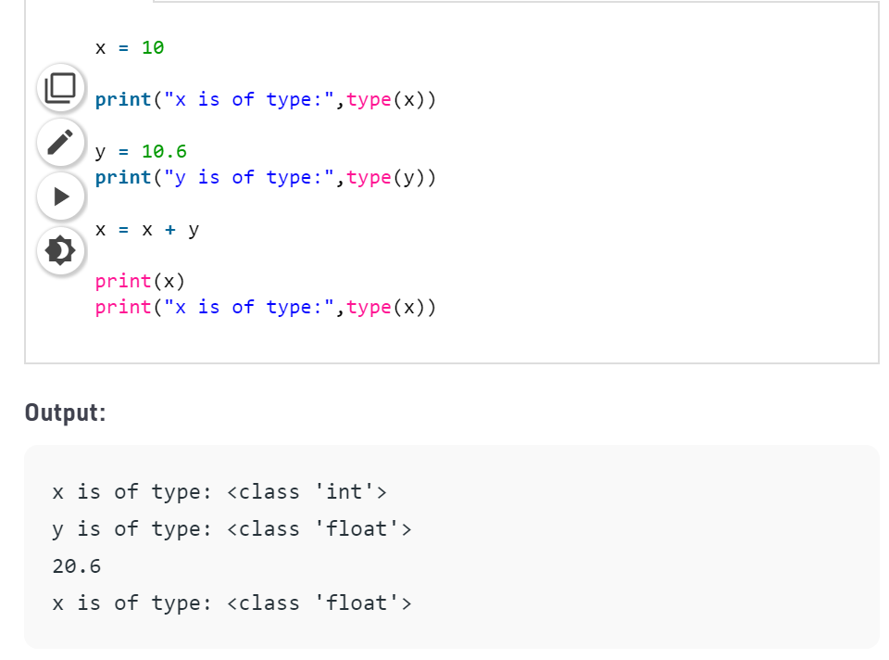
Jenis Konversi Implisit
Dalam konversi tipe implisit dari tipe data dengan Python, interpreter Python secara otomatis mengonversi satu tipe data ke tipe data lainnya tanpa keterlibatan pengguna. Untuk mendapatkan pandangan yang lebih jelas tentang topik, lihat contoh di bawah ini.

Slide 9
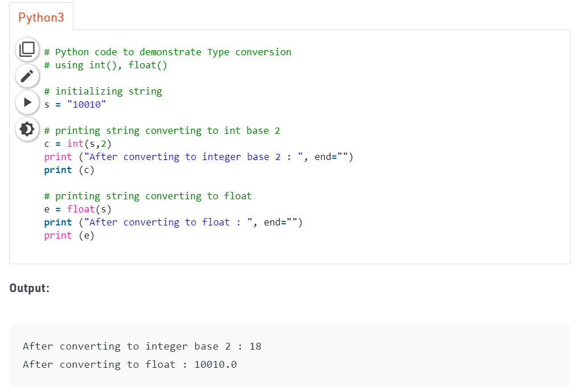
Konversi Jenis Eksplisit
Dalam Konversi Tipe Eksplisit dengan Python, tipe data diubah secara manual oleh pengguna sesuai kebutuhan mereka. Berbagai bentuk konversi tipe eksplisit dijelaskan di bawah ini:

Slide 10
3. Creating List dan Tuple

Slide 11
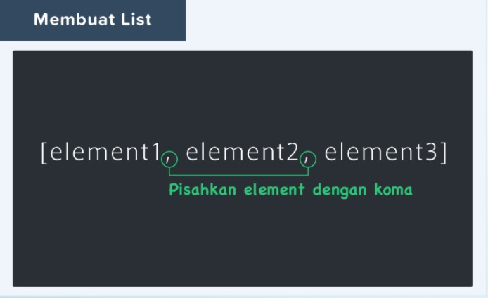
List
List adalah struktur data pada python yang mampu menyimpan lebih dari satu data, seperti array. Anda dapat membuat list sebagai berikut ; [element 1, element2, ..]. Setiap nilai di dalam list disebut element. Dengan menggunakan list anda dapat mengelola nilai lebih dari satu tipe data.

Slide 12
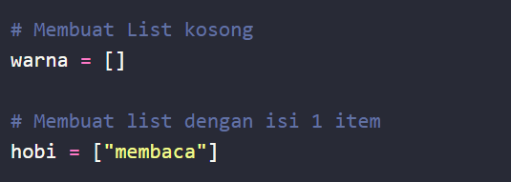
Cara Membuat List
List dapat dibuat dengan menggunakan variabel, kemudian variabel tersebut didefinisikan dengan tanda kurung siku ([])

Slide 13


Contoh List

Slide 14

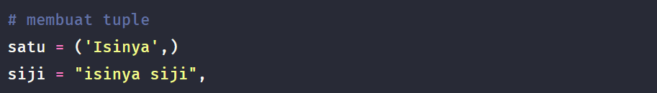
Tuple
Tuple biasanya dibuat dengan tanda kurung seperti ini:
atau bisa juga tanpa tanda kurung:
Apabila kita ingin membuat sebuah tuple tanpa isi, kita bisa menuliskannya seperti ini:
Lalu untuk membuat Tuple yang hanya berisi satu (singleton), maka kita harus menambahkan tanda koma di belakangnya.

Slide 15
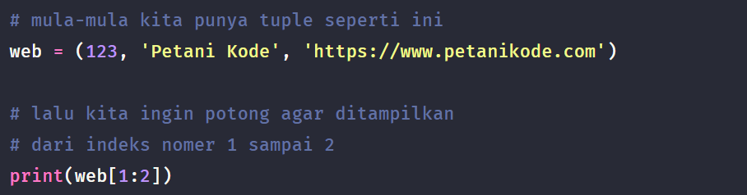
Memotong Tuple
Sama seperti list, di Tuple juga kita bisa melakukan slicing.
Contoh:

Slide 16
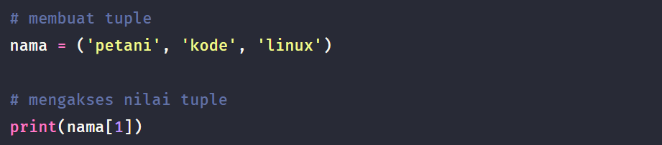
Mengakses Nilai Tuple
Sama seperti list, Tuple juga memiliki indeks untuk Mengakses item di dalamnya. Indeks Tuple dan list selalu dimulai dari nol 0.
Maka hasilnya:

Slide 17
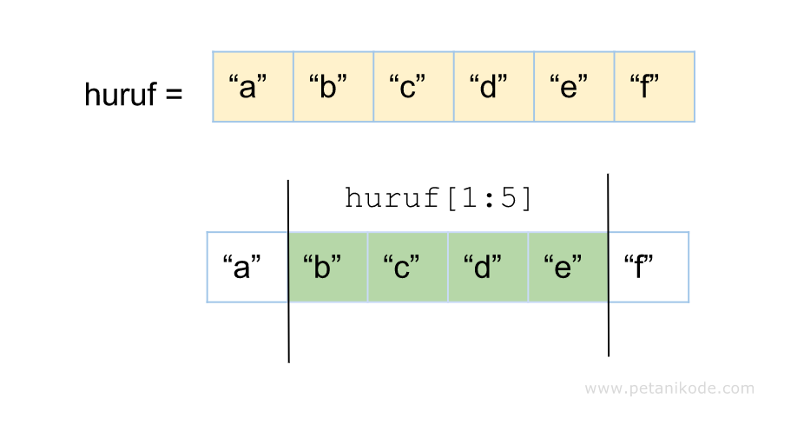
Logikanya sama seperti di list.

Slide 18
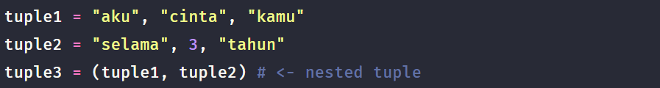
Tuple Nested
Tuple juga bisa nested, artinya Tuple bisa diisi dengan Tuple.
Contoh:

Slide 19
4. Subset, Calculate, Slicing, Dicing List

Slide 20
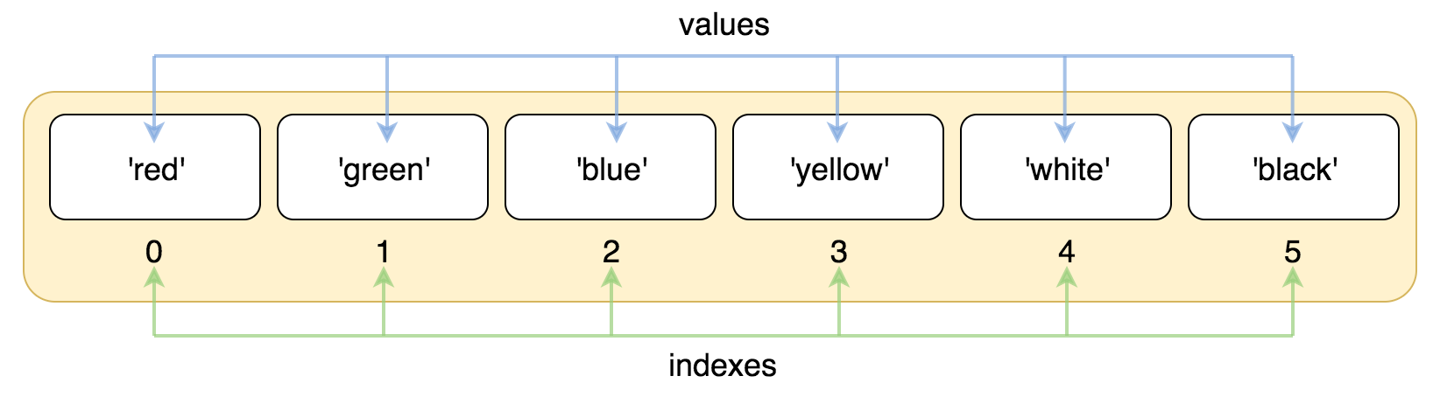
Untuk mengakses elemen dengan indeksnya kita perlu menggunakan tanda kurung siku:
>>> warna = [ 'merah' , 'hijau' , 'biru' , 'kuning' , 'putih' , 'hitam' ]
>>> warna [ 0 ]
'merah'
>>> warna [ 1 ]
'hijau'
>>> warna [ 5 ]
'hitam'

Slide 21
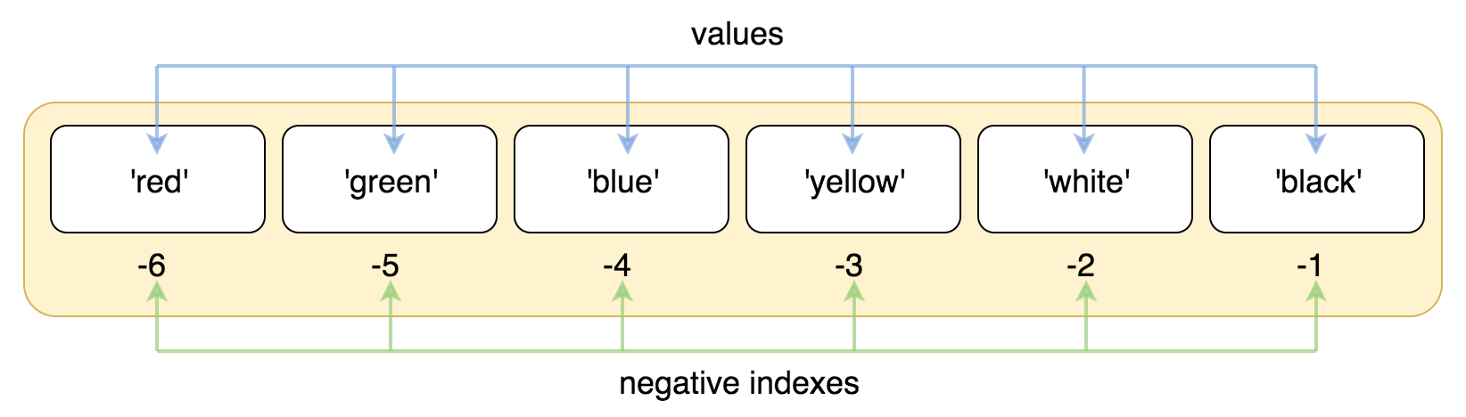
Indeks Negatif
Dalam sistem pengindeksan negatif -1 berhubungan dengan elemen terakhir dari list (nilai 'hitam'), -2 ke belakang (nilai 'putih'), dan seterusnya.
>>> warna = [ 'merah' , 'hijau' , 'biru' , 'kuning' , 'putih' , 'hitam' ]
>>> warna [ -1 ]
'hitam'
>>> warna [ -2 ]
'putih'
>>> warna [ -6 ]
'merah'

Slide 22
Penggunaan Dasar Irisan
Mari buat list dasar:
>>> nums = [ 10 , 20 , 30 , 40 , 50 , 60 , 70 , 80 , 90 ]
Bagaimana jika kita ingin mengambil sublist dari nums list? Ini sangat mudah saat menggunakan slice:
>>> nums = [ 10 , 20 , 30 , 40 , 50 , 60 , 70 , 80 , 90 ]
>>> some_nums = angka [ 2 : 7 ]
>>> some_nums
[ 30 , 40 , 50 , 60 , 70 ]
Jadi, inilah contoh pertama potongan kami: 2:7 . Sintaks slice lengkapnya adalah: start: stop: step . start mengacu pada indeks elemen yang digunakan sebagai awal potongan kami. Stop mengacu pada indeks elemen yang harus kita hentikan sebelum menyelesaikan potongan kita. Step memungkinkan Anda untuk mengambil setiap elemen ke-n dalam rentang start:stop .

Slide 23
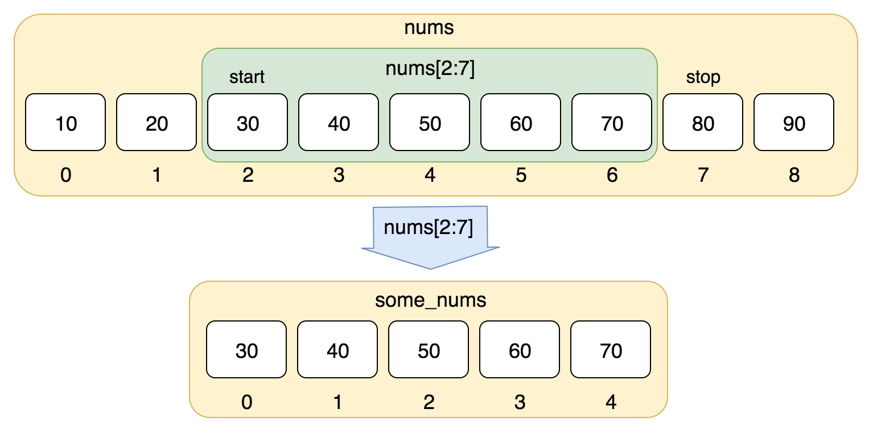
Dalam contoh kita start sama 2, jadi potongan kita dimulai dari nilai 30. Stop adalah 7, jadi elemen terakhir dari potongan tersebut adalah 70 dengan indeks 6. Pada akhirnya, slice membuat list baru (kami menamakannya some_nums) dengan elemen yang dipilih.

Slide 24
Mengambil N-Elemen Pertama dari List
Notasi slice memungkinkan Anda melewati elemen apa pun dari sintaks lengkap. Jika kita melewatkan start nomornya maka itu dimulai dari 0 indeks:
>>> nums = [ 10 , 20 , 30 , 40 , 50 , 60 , 70 , 80 , 90 ]
>>> nums [ : 5 ]
[ 10 , 20 , 30 , 40 , 50 ]
Jadi, angka [: 5] sama dengan angka [0: 5] . Kombinasi ini adalah jalan pintas yang berguna untuk mengambil n elemen pertama dari List.

Slide 25
Mengambil N-Elemen Terakhir dari List
Indeks negatif memungkinkan kita untuk dengan mudah mengambil n-elemen terakhir dari list:
>>> nums = [ 10 , 20 , 30 , 40 , 50 , 60 , 70 , 80 , 90 ]
>>> nums [ -3 : ]
[ 70 , 80 , 90 ]
Di sini, stop parameter dilewati. Itu artinya Anda mengambil dari start posisi, sampai akhir List. Kami mulai dari elemen ketiga dari akhir (nilai 70 dengan indeks -3) dan mengambil semuanya sampai akhir.
Kami dapat dengan bebas mencampur indeks negatif dan positif dalam start dan stop posisi:
>>> nums = [ 10 , 20 , 30 , 40 , 50 , 60 , 70 , 80 , 90 ]
>>> nums [ 1 : -1 ]
[ 20 , 30 , 40 , 50 , 60 , 70 , 80 ]
>>> nums [ -3 : 8 ]
[ 70 , 80 ]
>>> nums [ -5 : -1 ]
[ 50 , 60 , 70 , 80 ]

Slide 26
Mengambil Semua Kecuali N Elemen Terakhir Dari list
Penggunaan bagus lainnya dari indeks negatif:
>>> nums = [ 10 , 20 , 30 , 40 , 50 , 60 , 70 , 80 , 90 ]
>>> nums [ : -2 ]
[ 10 , 20 , 30 , 40 , 50 , 60 , 70 ]

Slide 27
Mengambil Setiap Elemen Ke N dari List
Bagaimana jika kita hanya ingin memiliki setiap elemen 2-nd nums? Di sinilah step parameter berperan:
>>> nums = [ 10 , 20 , 30 , 40 , 50 , 60 , 70 , 80 , 90 ]
>>> nums[ :: 2 ]
[ 10 , 30 , 50 , 70 , 90 ]
Di sini kami menghilangkan start/ stop parameter dan hanya menggunakan step. Dengan menyediakan start kita dapat melewati beberapa elemen:
>>> nums [ 1 :: 2 ]
[ 20 , 40 , 60 , 80 ]
Dan jika kita tidak ingin memasukkan beberapa elemen pada akhirnya, kita juga bisa menambahkan stop parameter:
>>> nums [ 1 : -3 : 2 ]
[ 20 , 40 , 60 ]

Slide 28
Menggunakan Langkah Negatif dan List Terbaik
Kita dapat menggunakan negatif step untuk mendapatkan List terbalik:
>>> nums = [10, 20, 30, 40, 50, 60, 70, 80, 90]
>>> nums[-2::-1]
[80, 70, 60, 50, 40, 30, 20, 10]
Negatif step mengubah cara, notasi irisan berfungsi. Itu membuat slice dibangun dari List terbelakang. Jadi, ini berpindah dari elemen terakhir ke elemen pertama. Itu sebabnya kami mendapatkan List terbalik dengan langkah negatif.
Karena keanehan ini, start dan stop harus disediakan dari kanan ke kiri juga. Misalnya, jika Anda ingin memiliki List terbalik yang dimulai dari 80:
>>> nums = [10, 20, 30, 40, 50, 60, 70, 80, 90]
>>> nums[-2:1:-1]
[80, 70, 60, 50, 40, 30]
Jadi, kita mulai dari -2 elemen (nilai 80) dan pergi dari kanan ke kiri mengumpulkan semua elemen dalam List terbalik.

Slide 29
Terimakasih

Slide 30
Objek Slice
Tetapi bagaimana jika kita ingin menggunakan potongan yang sama berulang kali. Apakah ada cara untuk membuat objek irisan daripada hanya menggunakan bentuk sintaksis?
Ini dapat dilakukan dengan menggunakan slice fungsi:
>>> five_items_after_second = slice(2, 2 + 5)
>>> nums = [10, 20, 30, 40, 50, 60, 70, 80, 90]
>>> colors = ['red', 'green', 'blue', 'yellow', 'white', 'black', 'silver']
>>> nums[five_items_after_second]
[30, 40, 50, 60, 70]
>>> colors[five_items_after_second]
['blue', 'yellow', 'white', 'black', 'silver']

Slide 31
5. Manipulate Lists

Slide 32
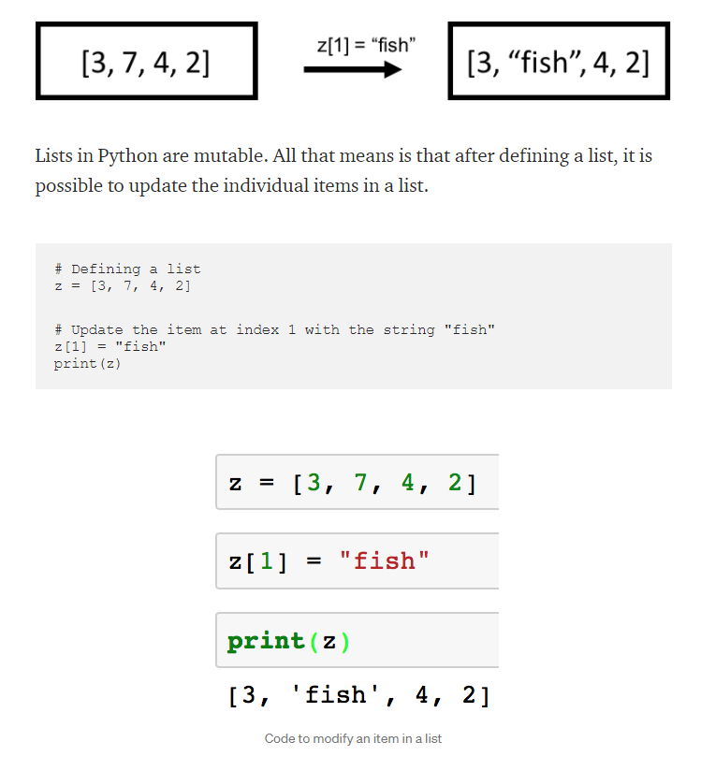

Slide 33
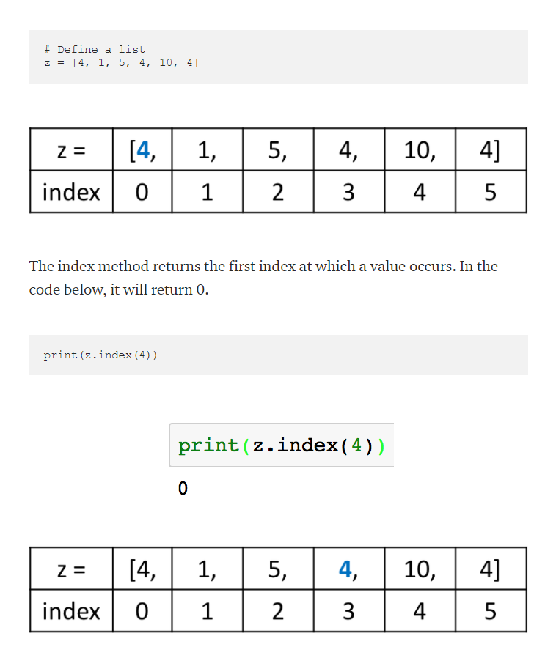

Slide 34
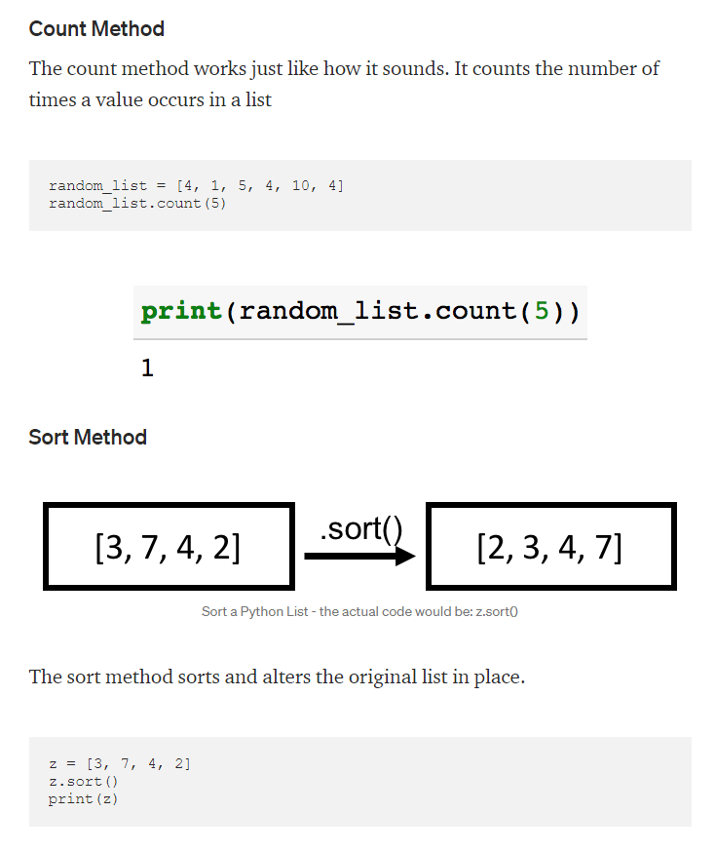

Slide 35
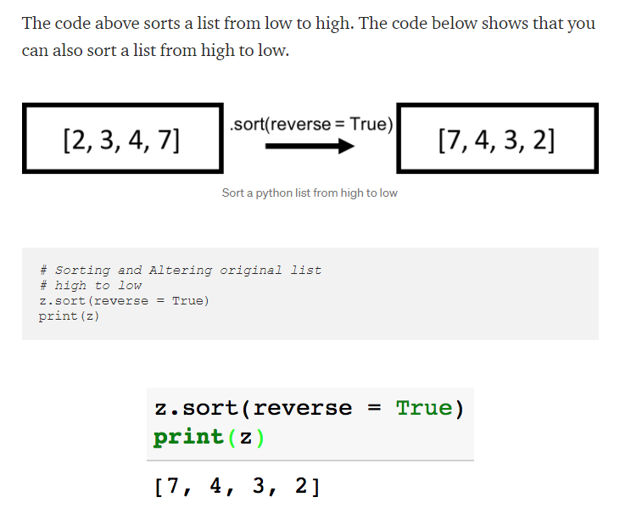

Slide 36
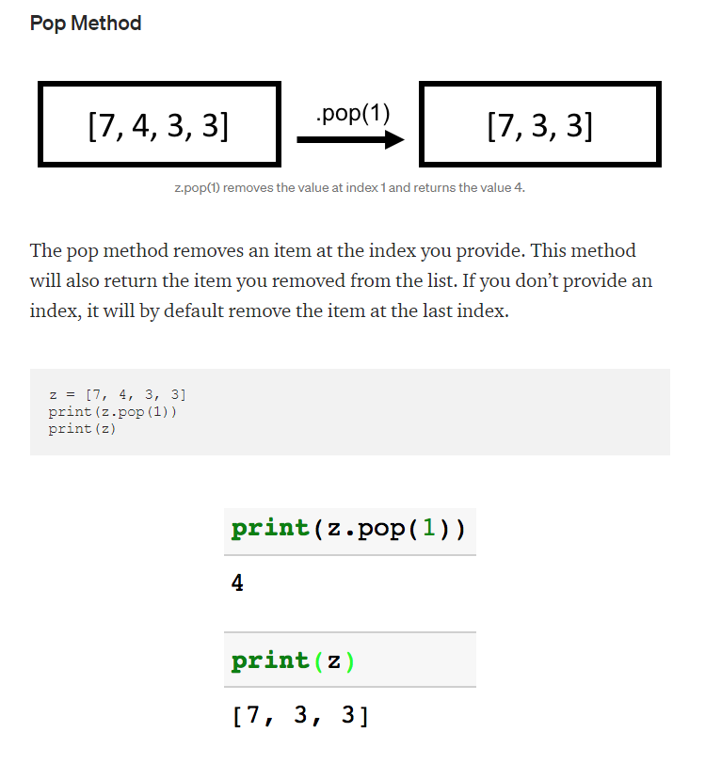

Slide 37
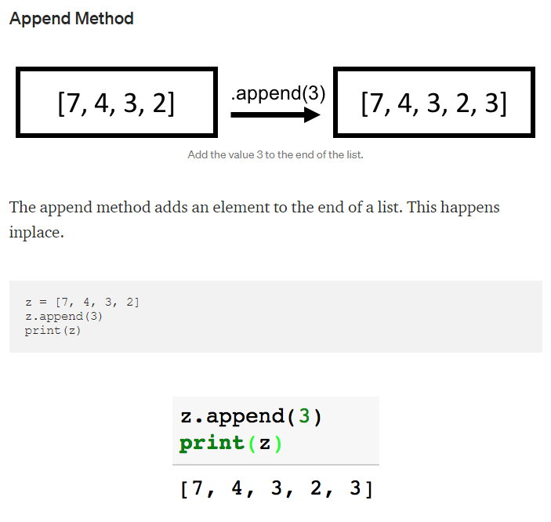

Slide 38
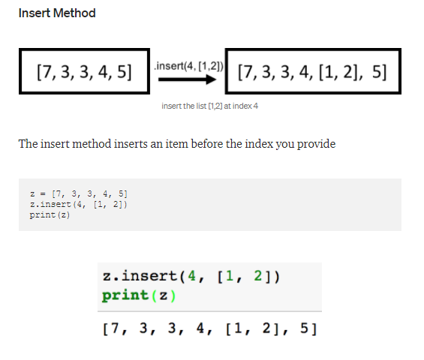

Slide 39
6. Replace List Elements

Slide 40
Ganti Bagian dari List
Penetapan slice memungkinkan Anda memperbarui bagian dari list dengan nilai baru:
>>> nums = [10, 20, 30, 40, 50, 60, 70, 80, 90]
>>> nums[:4] = [1,2,3,4]
>>> nums
[1, 2, 3, 4, 50, 60, 70, 80, 90]
Di sini kami tidak mengubah jumlah elemen dalam list. Hanya beberapa nilai list yang diperbarui.

Slide 41
Ganti dan Ubah Ukuran Bagian dari list
Kita dapat mengganti bagian dari list dengan potongan yang lebih besar:
>>> nums = [ 10 , 20 , 30 , 40 , 50 , 60 , 70 , 80 , 90 ]
>>> nums [ : 4 ] = [ 1 , 2 , 3 , 4 , 5 , 6 , 7 ]
>>> nums
[ 1 , 2 , 3 , 4 , 5 , 6 , 7 , 50 , 60 , 70 , 80 , 90 ]
Dalam hal ini kami memperluas list asli.
Anda juga dapat mengganti bagian yang lebih besar dengan jumlah barang yang lebih sedikit:
>>> nums = [ 10 , 20 , 30 , 40 , 50 , 60 , 70 , 80 , 90 ]
>>> nums [ : 4 ] = [ 1 ]
>>> nums
[ 1 , 50 , 60 , 70 , 80 , 90 ]

Slide 42
Ganti Setiap Elemen ke N
Menambahkan step memungkinkan untuk mengganti setiap elemen ke-n dengan nilai baru:
>>> nums = [ 10 , 20 , 30 , 40 , 50 , 60 , 70 , 80 , 90 ]
>>> nums [ :: 2 ] = [ 1 , 1 , 1 , 1 , 1 ]
>>> nums
[ 1 , 20 , 1 , 40 , 1 , 60 , 1 , 80 , 1 ]
Kami juga dapat menggunakan negatif step :
>>> nums = [ 10 , 20 , 30 , 40 , 50 , 60 , 70 , 80 , 90 ]
>>> nums [ :: -2 ] = [ 1 , 2 , 3 , 4 , 5 ]
>>> nums
[ 5 , 20 , 4 , 40 , 3 , 60 , 2 , 80 , 1 ]
Dengan memberikan start dan stop nilai, kita dapat mempersempit area penggantian:
>>> nums = [ 10 , 20 , 30 , 40 , 50 , 60 , 70 , 80 , 90 ]
>>> nums [ 1 : 5 : 2 ] = [ 2 , 4 ]
>>> nums
[ 10 , 2 , 30 , 4 , 50 , 60 , 70 , 80 , 90 ]

Slide 43
7. Extend and Delete List

Slide 44
Hapus List
Kami juga dapat dengan mudah menghapus elemen apa pun dari List dengan menggunakan pengindeksan dan del pernyataan:
>>> keranjang = [ 'roti' , 'mentega' , 'susu' ]
>>> keranjang del [ 0 ]
>>> keranjang
[ 'mentega' , 'susu' ]
>>> keranjang del [ 1 ]
>>> keranjang
[ 'mentega' ]

Slide 45
Kami juga dapat menggunakan del pernyataan untuk menghapus potongan dari list:
>>> nums = [ 10 , 20 , 30 , 40 , 50 , 60 , 70 , 80 , 90 ]
>>> del nums [ 3 : 7 ]
>>> nums
[ 10 , 20 , 30 , 80 , 90 ]
Di sini kami telah menghapus banyak elemen di tengah nums list.
Kami juga dapat memberikan step parameter untuk memotong dan menghapus setiap elemen ke-n:
>>> nums = [ 10 , 20 , 30 , 40 , 50 , 60 , 70 , 80 , 90 ]
>>> del nums [ :: 2 ]
>>> nums
[ 20 , 40 , 60 , 80 ]
Dengan sintaks lengkap, kita dapat mengatur batasan untuk elemen yang akan dihapus:
>>> nums = [ 10 , 20 , 30 , 40 , 50 , 60 , 70 , 80 , 90 ]
>>> del nums [ 1 : 7 : 2 ]
>>> nums
[ 10 , 30 , 50 , 70 , 80 , 90 ]
Jadi, kami mulai menghapus dari 20 (indeks 1) dan menghapus setiap elemen 2-nd sampai nilai 80 (indeks 7).

Slide 46
